Slide 1
Deportes
Fran Vargas
Notes:
En esta presentación voy a exponer algunos de los deportes más practicados en el mundo.

Slide 2
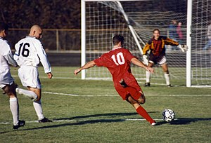
Fútbol
Notes:
El fútbol (del inglés británico football, traducido como balompié​) es un deporte de equipo jugado entre dos conjuntos de once jugadores cada uno y algunos árbitros que se ocupan de que las normas se cumplan correctamente. Es ampliamente considerado el deporte más popular del mundo, pues lo practican unas 270 millones de personas.​ En algunos países de habla inglesa también se le conoce como soccer, abreviatura de association, puesto que el nombre de football en esos países se asocia mayoritariamente a otros deportes con esa denominación (principalmente en Estados Unidos donde el nombre football aplica para el fútbol americano, un deporte totalmente distinto).

Slide 3
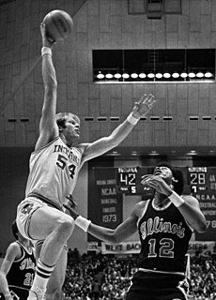
Baloncesto
Notes:
El baloncesto, basquetbol o básquetbol (del inglés basketball; de basket, 'canasta', y ball, 'pelota') o simplemente básquet,​ es un deporte de equipo, jugado entre dos conjuntos de cinco jugadores cada uno durante cuatro períodos o cuartos de diez2​ o doce minutos cada uno. El objetivo del equipo es anotar puntos introduciendo un balón por la canasta, un aro a 3.05 metros sobre la superficie de la pista de juego del que cuelga una red. La puntuación por cada canasta o cesta es de dos o tres puntos, dependiendo de la posición desde la que se efectúa el tiro a canasta, o de uno, si se trata de un tiro libre por una falta de un jugador contrario. El equipo ganador es el que obtiene el mayor número de puntos.

Slide 4
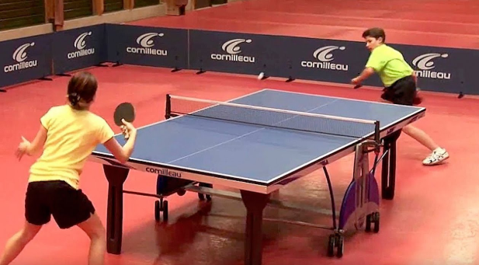
Ping pong

Slide 5
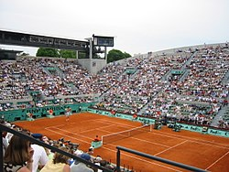
Tenis
Notes:
El tenis es un deporte practicado sobre una pista o cancha rectangular de césped verde, sintética, dura o arcilla.​ Se disputa entre dos jugadores (individuales) o entre dos parejas (dobles). El objetivo del juego es lanzar una pelota golpeándola con la raqueta de modo que rebote en la otra cancha pasando la red dentro de los límites permitidos del campo del rival, procurando que éste no pueda devolverla para conseguir un segundo rebote en el suelo y por ende un punto.

